Slide 1

Инвестиционный паспорт Зеленодольского муниципального района,
Республика Татарстан

Slide 2
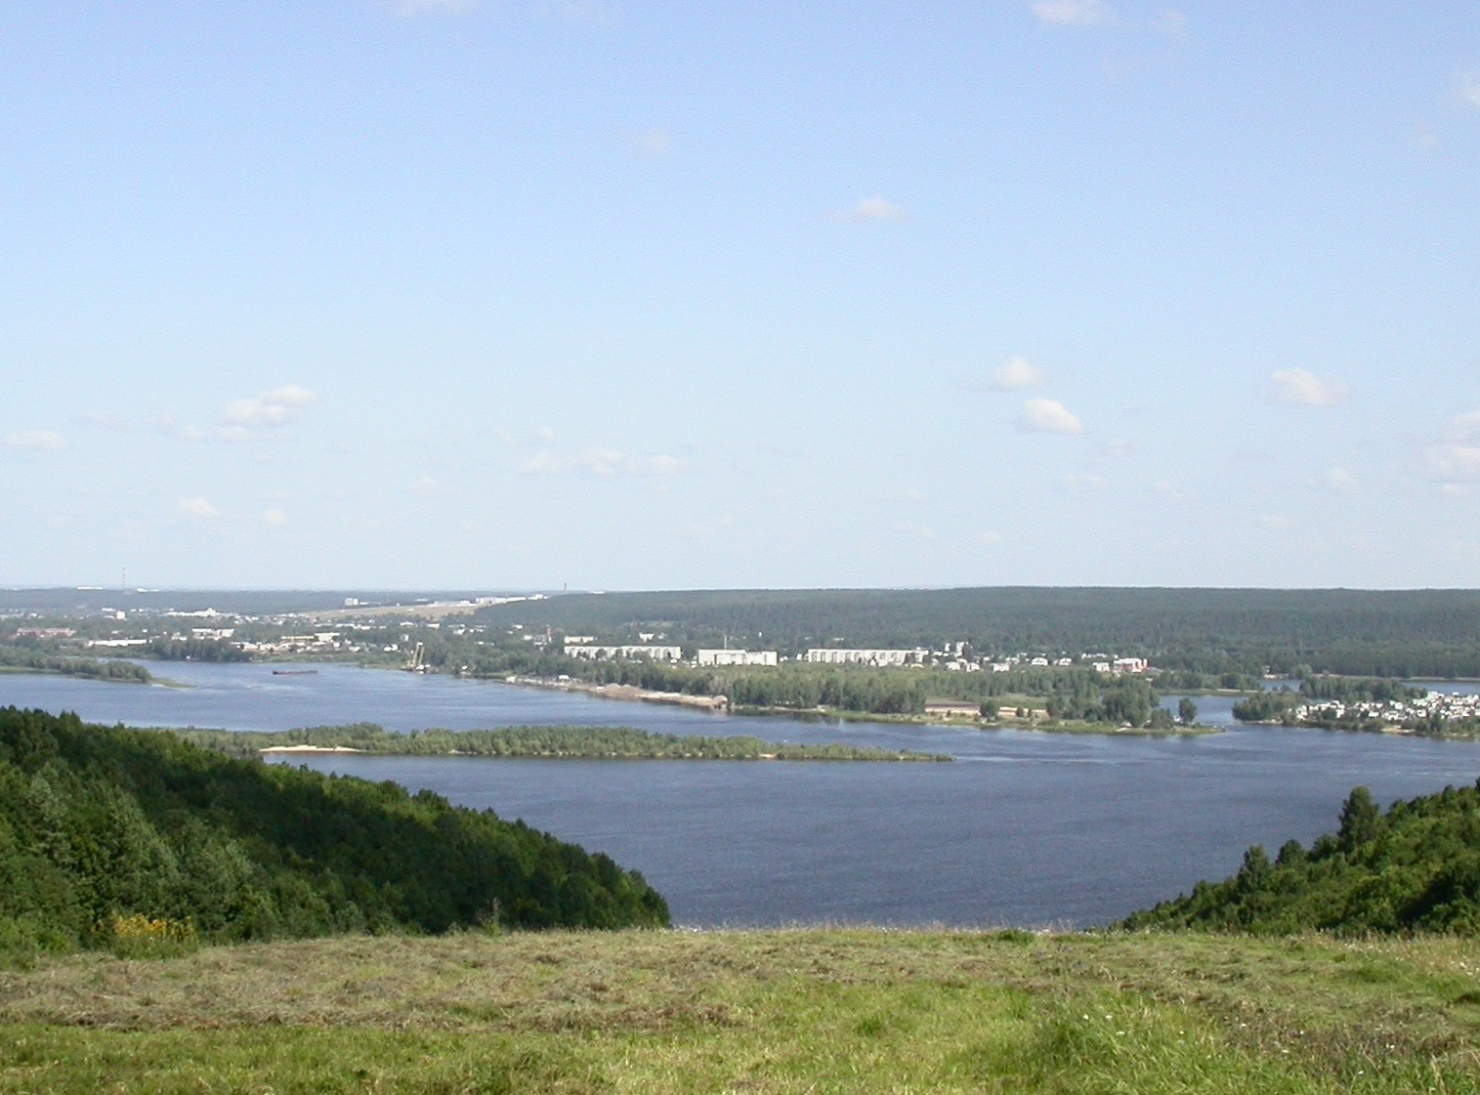
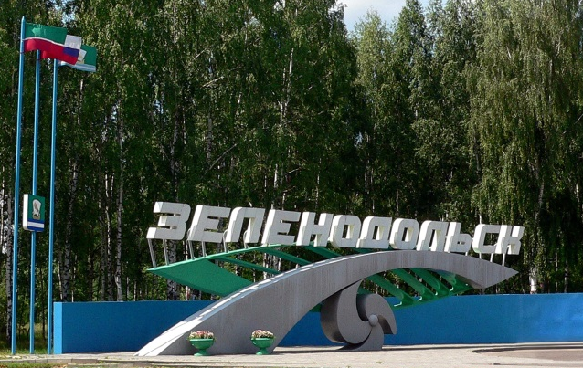

Slide 3
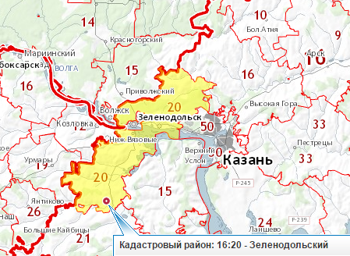
Историческая справка Зеленодольскогомуниципального района
Город Зеленый Дол основан 23 июня 1802 года на основании указа Императора, на месте поселений Новые Параты, Кабачищи, Гари. Активное заселение происходит во второй половине XIX века. 10 марта 1932 года, согласно Постановления ВЦИК, рабочий поселок Паратск стал городом Зеленодольск, а с 1958 года – центром Зеленодольского района.
Географическое положение района, природные богатства, развитие пароходства, строительство железной дороги благоприятствовали превращению Зеленодольска в один из крупнейших торгово-промышленных центров Поволжья. Большой импульс развитию края придало начавшееся в 80-х годах XIX века строительство Московско-Казанской железной дороги. Основание казенных судоремонтных мастерских в 1895 году положило начало промышленному развитию затона. В 1898 году Волжско-Вишерское акционерное общество приступает к строительству металлургического завода. В дальнейшем этот завод перерастает в один из крупных градообразующих предприятий – ФГУП «ПО «Завод им. Серго».

Slide 4
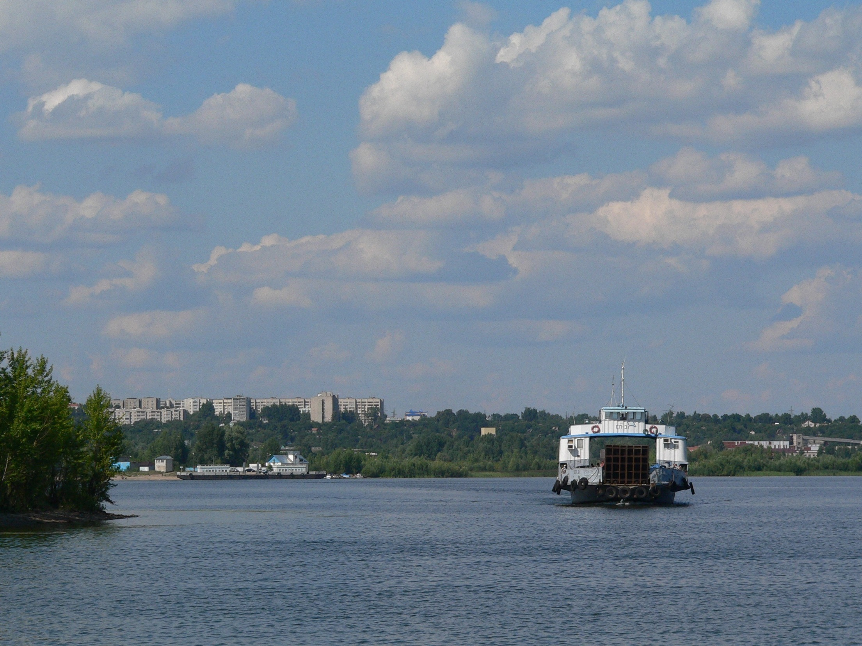
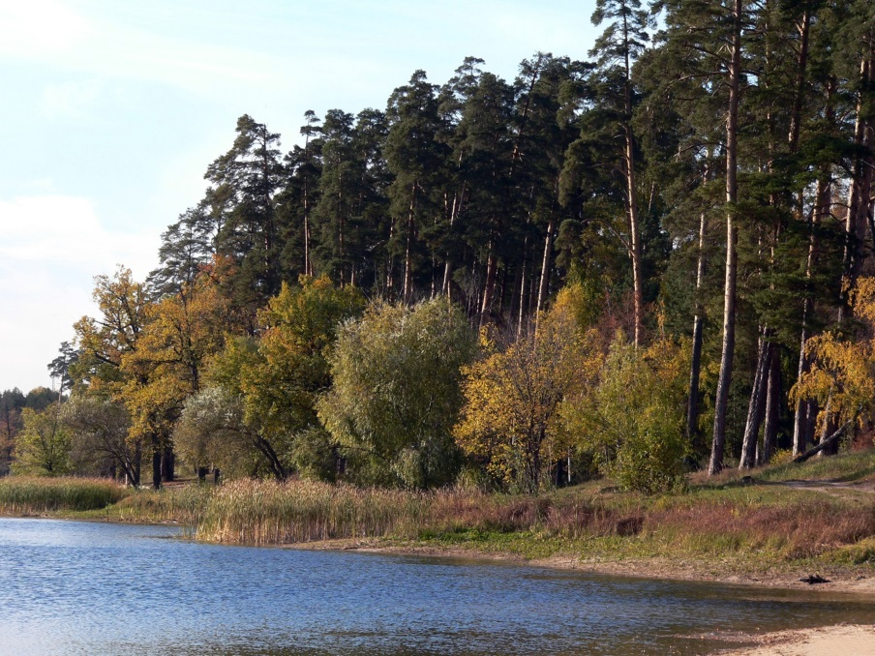

Slide 5
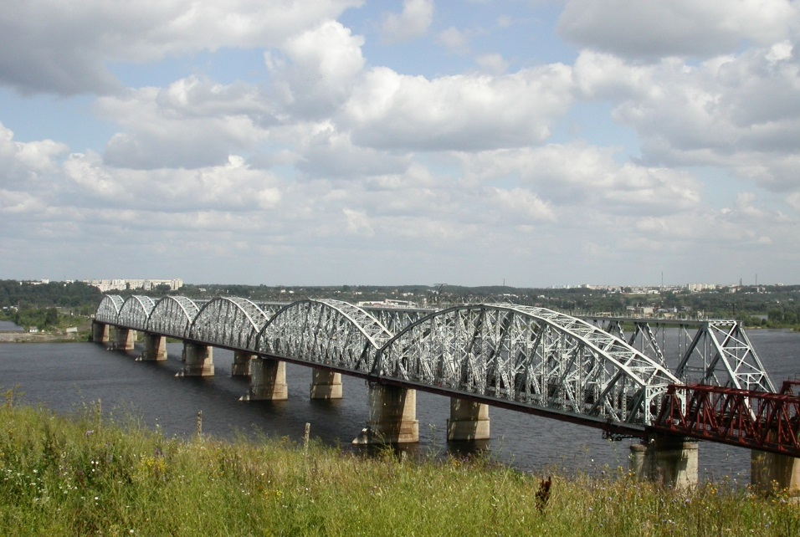
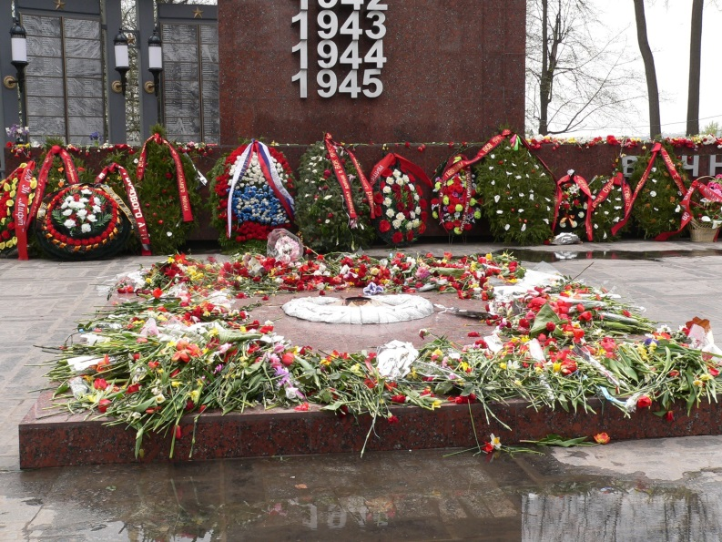
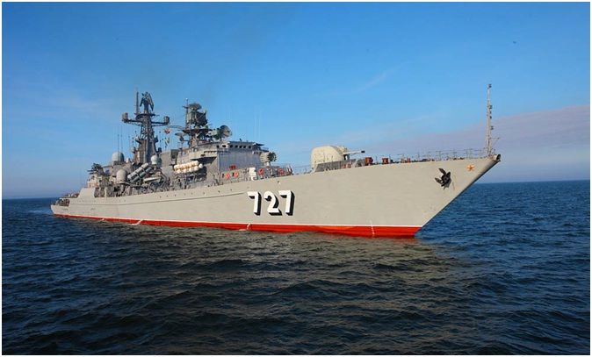
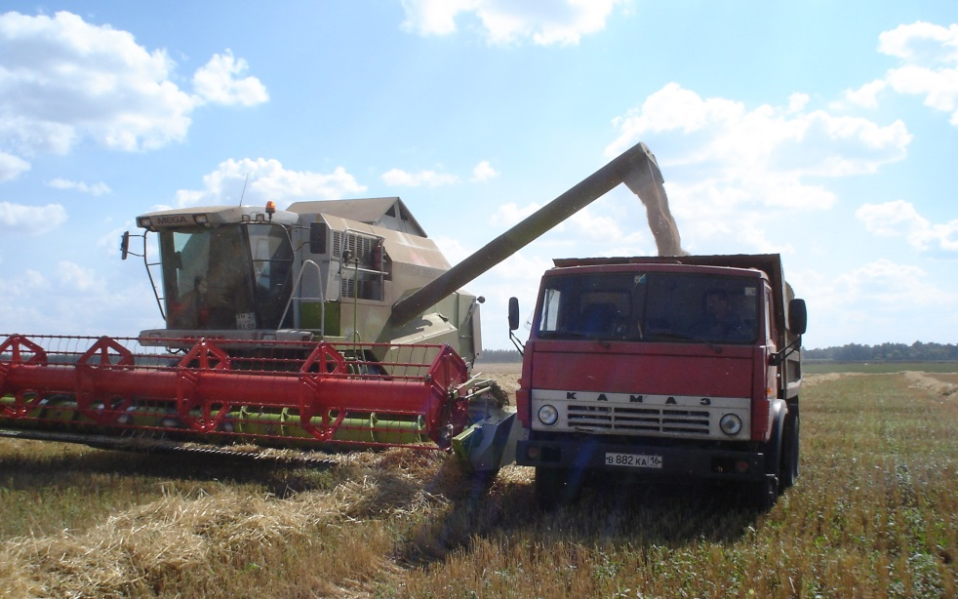
Характеристика города Зеленодольска
Зеленодольск – пятый по величине город Татарстана, являющийся административным центром Зеленодольского муниципального района. Площадь района составляет 1439 кв. км, города – 37,73 кв.км. Зеленодольск расположен в северо-западной части Татарстана на левобережье р. Волга в 40 км к западу от Казани.
Численность населения 163,6 тыс. человек.
Зеленодольск является крупнейшим транспортным узлом Республики Татарстан: железная дорога, речные пути, мост через р. Волга, паромная переправа. Зеленодольск является также крупным индустриально-промышленным центром. Промышленность в нашем регионе была и остается главной бюджетообразующей отраслью, где трудится 30% нашего экономически активного населения. Структура экономики ориентирована на обрабатывающую промышленность, основу которой составляют предприятия машиностроения, деревообработки, пищевой промышленности, также большую роль в экономике занимает сельское хозяйство.

Slide 6
Экономическое развитие района
По итогам 2014 года ЗМР занимает лидирующие места среди муниципальных образований Республики Татарстан по ряду экономических показателей:
1 место – на протяжении трех лет ЗМР лидирует по объему электронных платежей населения за ЖКУ;
2 место – по объему валовой продукции сельского хозяйства;
4 место – по индексу роста реальной заработной платы работников крупных и средних предприятий;
7 место – по объему отгруженных товаров;
8 место – по объему инвестиций в основной капитал (за 9 мес. 2014 г.);
9 место – по индексу промышленного производства и по налоговым и неналоговым доходам;
13 место – по среднедушевому доходу населения (за 9 мес. 2014 г.);
19 место – по среднемесячной заработной плате работников крупных и средних предприятий.
40 место – по естественной убыли населения.
Динамика численности населения г. Зеленодольска
Зеленодольский муниципальный район – один из наиболее динамично развивающихся и инвестиционно-привлекательных регионов Республики Татарстан. Обладает высоким потенциалом, который позволяет обеспечивать рост экономики в целом.
В 2014 году объем валового территориального продукта (ВТП) составил, по оценке, 29,6 млрд. руб., превысив уровень 2013 года в действующих ценах на 4,2%. Доля ВТП ЗМР составляет 1,9% в ВРП РТ (в 2013 году доля составляла – 1,87%, в 2012 – 1,78%). Стабильный рост данного показателя говорит об обеспеченности госзаказами крупных предприятий, увеличении объема подрядных работ и росте заработной платы населения.

Slide 7
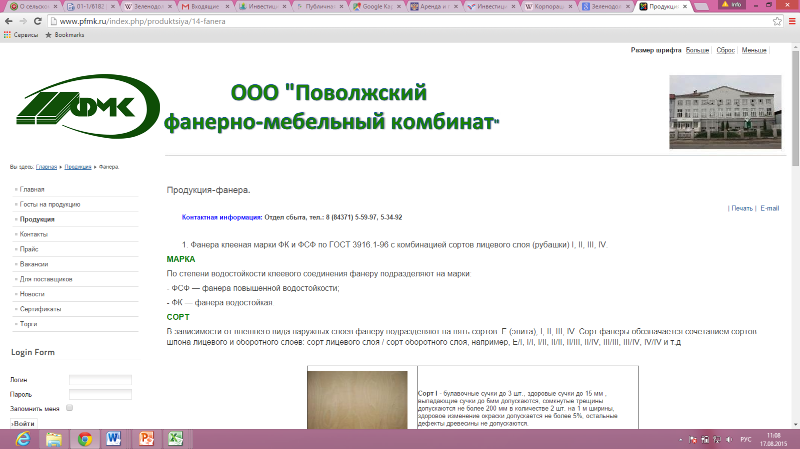
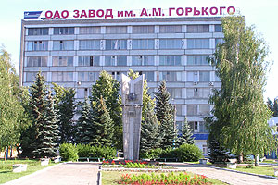
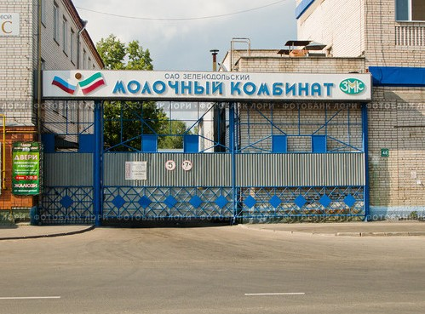
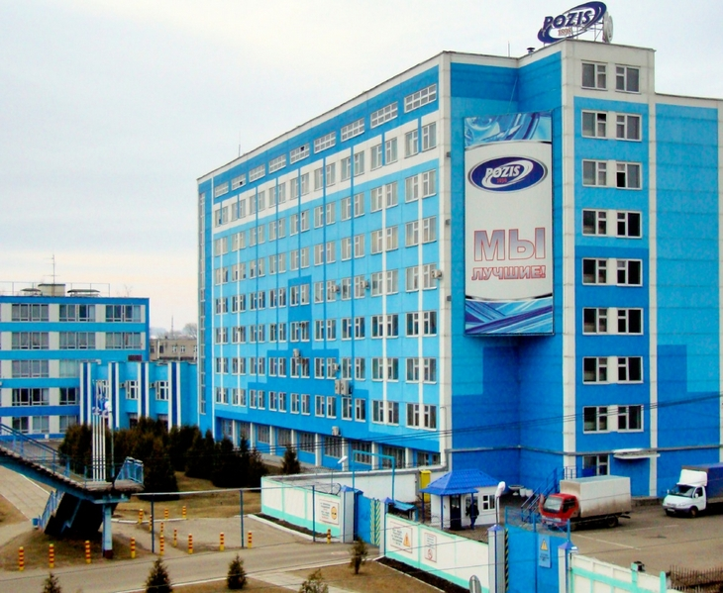
Промышленность
Зеленодольский район является регионом, где сосредоточено большое количество промышленных предприятий, чья продукция потребляется не только на внутреннем рынке, но и экспортируется во многие страны мира.
Общий тон роста промышленного производства задают 10 системообразующих предприятий:
1.ОАО «Зеленодольский завод имени Горького»;
2.ОАО «ПО «Завод им. Серго»;
3.филиал ОАО «КМПО» - Зеленодольский машиностроительный завод;
4.ОАО «Зеленодольский молочноперерабатывающий комбинат»;
5.Зеленодольский филиал ООО Птицеводческий комплекс «Ак Барс»;
6.ОСП «Зеленодольский мясоперерабатывающий комбинат»;
7.ООО «Поволжский фанерно-мебельный комбинат»;
8.ООО ПКФ «Полюс»;
9.ОАО ЗП «Эра»;
10.ОАО «Зеленодольский хлебокомбинат».

Slide 8
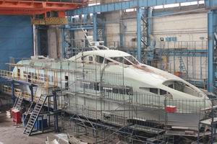
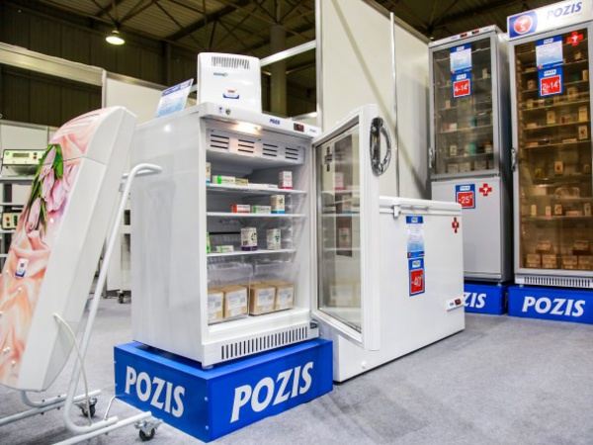
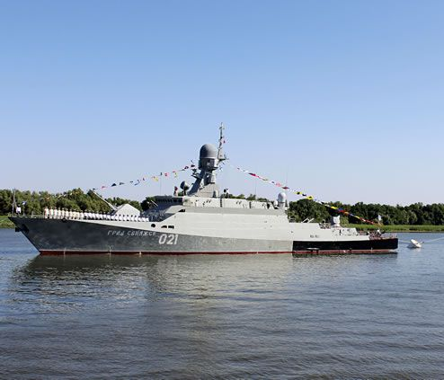
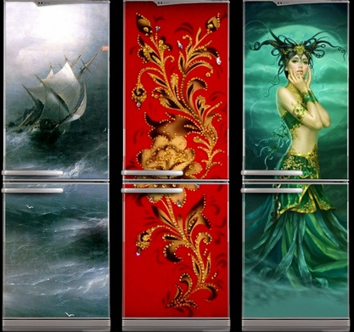
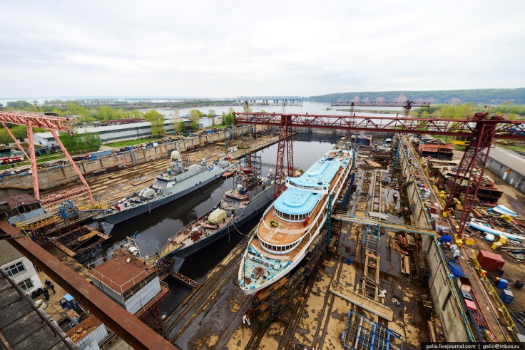
За 2014 год объем выпуска продукции ОАО «Зеленодольский завод им. Горького» составил 12,3 млрд. рублей при индексе промышленного производства 147,1%. Второй год подряд завод лидирует при сдаче ВМФ новых боевых кораблей.
По существующим контрактам и государственной программе вооружения состоялась закладка 2-х патрульных кораблей проекта 22160 «Орехово-Зуево» и «Ингушетия». Это корабли нового поколения, они уникальны и могут выполнять различные задачи: охрана территориальных вод, поиск и оказание помощи пострадавшим при морских катастрофах.
Компания ПОЗиС отметила в 2014 году 55-летие выпуска первого холодильника. С целью расширения ассортимента выпускаемой продукции, укрепления бренда POZIS в августе отчетного года осуществлен запуск серийного производства холодильной техники с функцией Full No Frost. За 2014 год произведено 2 638 шт. Проектирование и разработка новой линии выполнены с учетом современных требований и пожеланий потребителей холодильной продукции POZIS специалистами инновационно-технического центра компании.

Slide 9
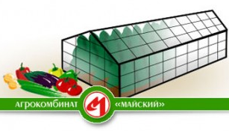
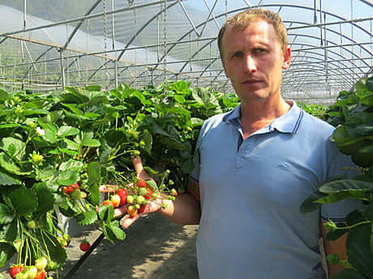
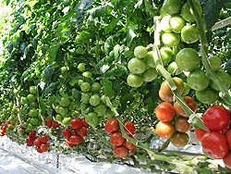
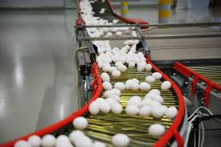
Ягодная долина
Сельское хозяйство
Общая площадь земель сельскохозяйственного назначения в районе составляет 83025 га, в том числе сельскохозяйственных угодий 74237 га, из них пашни 52090 га.
В ЗМР насчитывается более 12900 личных подсобных хозяйств, в которых имеются 3920 КРС, 2750 овец, 24,2 тыс. голов птиц.
В течение отчетного года выдано 248 льготных кредита на развитие личных подсобных хозяйств на общую сумму 57,7 млн. руб.
За 2014 год в сельскохозяйственных организациях района произведено валовой продукции сельского хозяйства на сумму 5,3 млрд. рублей, что составляет 102% к уровню прошлого года. Наибольшую долю в стоимости валовой продукции сельского хозяйства занимают предприятия ООО «ТК «Майский» и Зеленодольский филиал ООО «Птицеводческий комплекс «Ак Барс», на которые приходится 70% всей денежной выручки.
Птицеводческий комплекс «Ак Барс»
Особое внимание уделяется поддержке и развитию семейных ферм в ЗМР (ЛПХ, КФХ) путем участия в республиканских программах с получением гранта и проведения информационных встреч по льготному кредитованию.
В отчетном годе крестьянско-фермерское хозяйство Б.Т. Зиганшина получило грант в размере 3 млн.руб., а населением района получено 240 кредитов на сумму 63,1 млн. руб. На эти деньги приобретены 108 коров, 54 головы молодняка, 46 сельхозмашин, построено 134 животноводческих помещений. На 1 января 2015 года имеется 16 действующих семейных ферм, еще 2 находятся в стадии формирования.

Slide 10
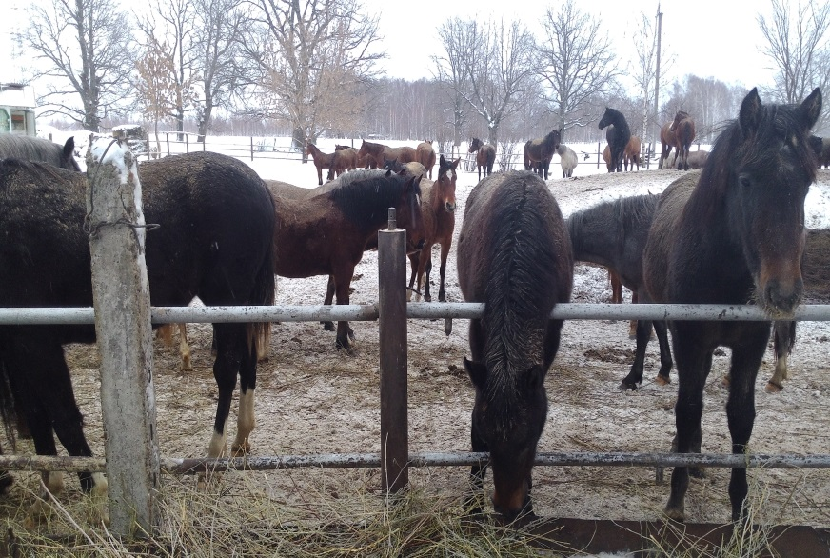
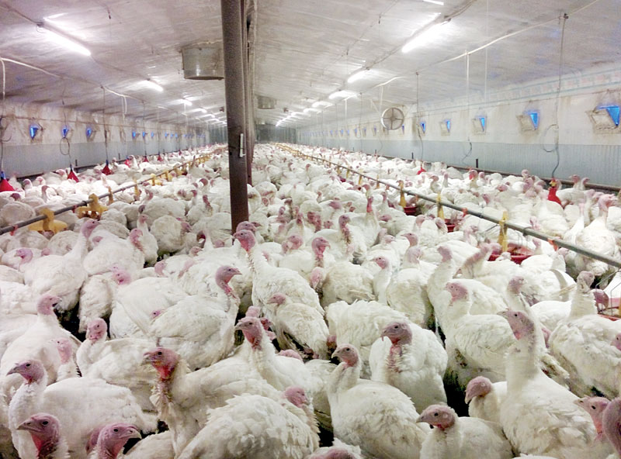
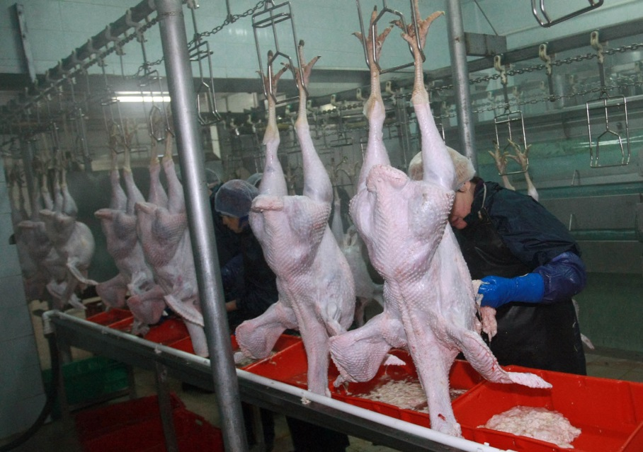
КФХ Сабиров Айрат Раменович
КФХ Зиганшин Булат Тагирович
Агрофирма «Залесный»

Slide 11
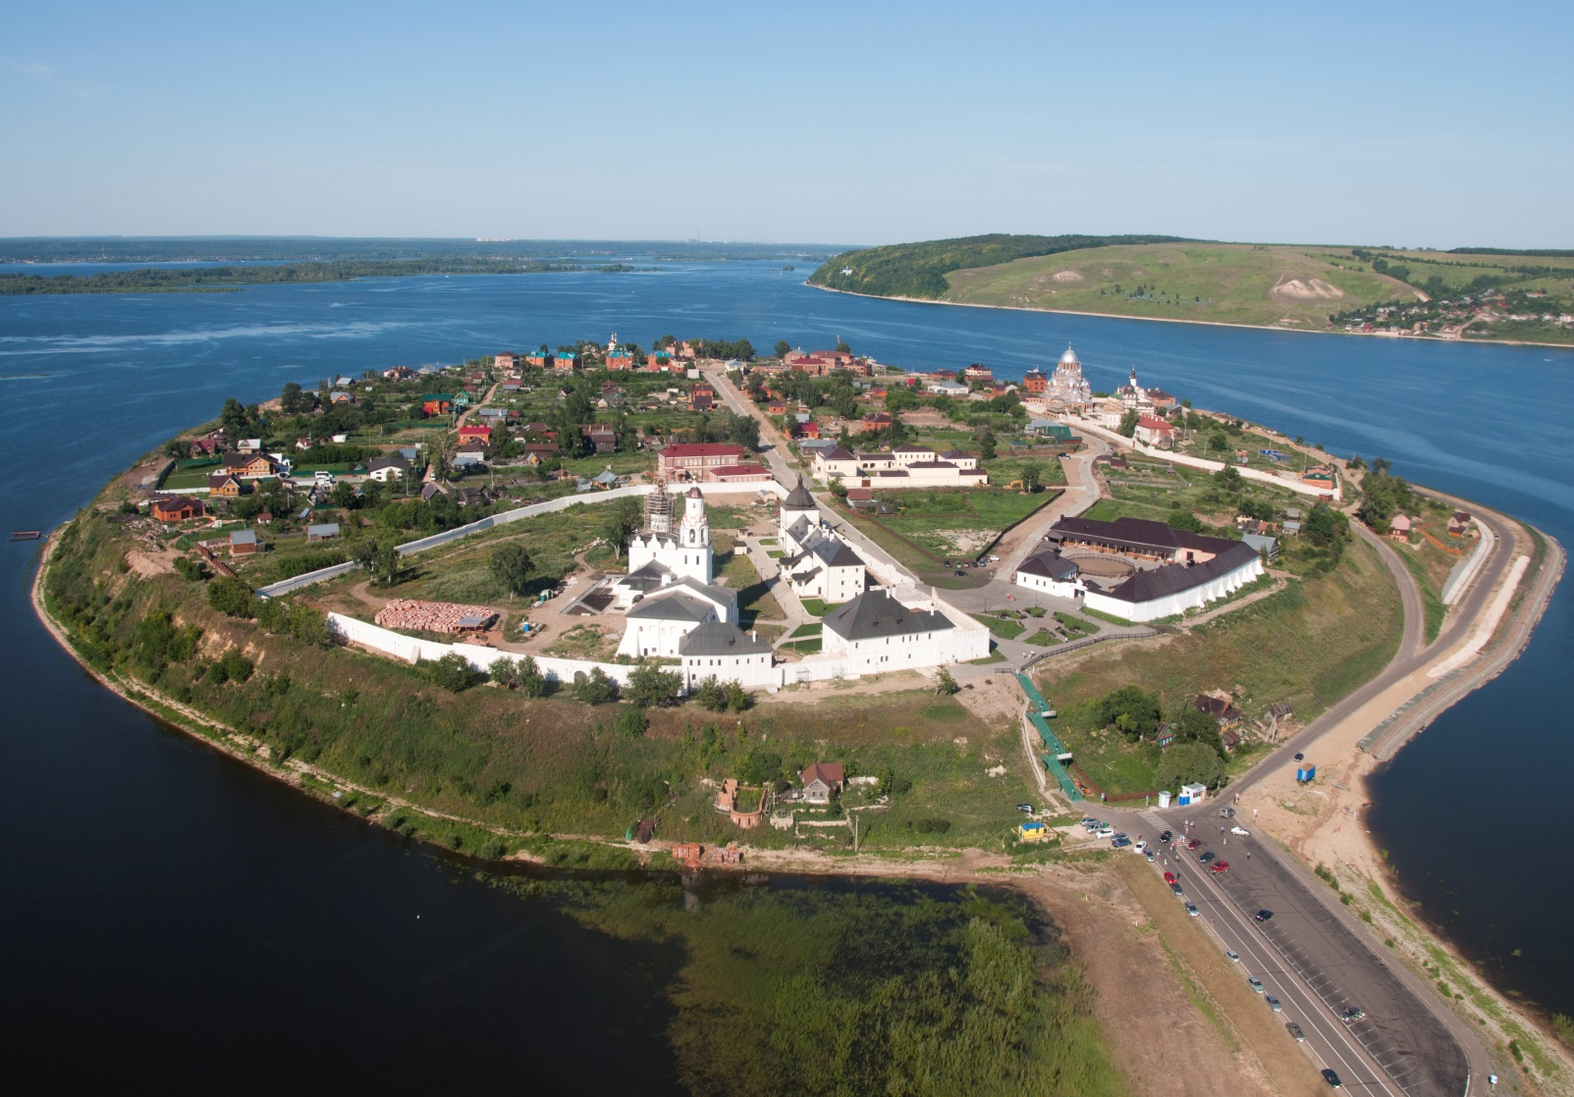
Туристический и рекреационный потенциал
Основными направлениями развития туризма является развитие туристской инфраструктуры, развитие и разработка объектов туризма и туристических маршрутов, сопровождение инвестиционного туризма, развитие ремесел, помощь предпринимателям сферы туризма в сопровождении при подготовке к участию в грантах. Достоянием зеленодольцев являются 50 памятников истории, 7 – архитектуры, в том числе уникальная Раифская пустынь — памятник XVII века, место пребывания одной из почитаемых святынь — иконы Грузинской Божьей Матери, остров-град Свияжск с более чем 450 летней историей. В настоящее время на территории Зеленодольского района проводятся археологические раскопки, обнаруженные находки датируются IV-ХIII веками. Обнаружено несколько памятников древних кладбищ и городищ. На территории района есть угро-финские, тюркские, русские, булгарские поселения.
Остров Свияжск - град. Основан 24 мая 1551 года царем Иваном Грозным. Это – первый православный город в регионе Среднего Поволжья, оказавший значительное влияние на распространение духовной и материальной культуры. Он имеет уникальную историческую судьбу. Это беспрецедентный в мировой практике по масштабу пример единовременной закладки и заселения города-крепости.
Как уникальный целостный историко-культурный территориальный комплекс ХVI нач. XXвв., в 1990 году Свияжск включен в новый Список исторических городов и населенных мест Российской Федерации; в 1996 году включен в предварительный Список Всемирного Культурного Наследия ЮНЕСКО по шести номинациям: история, градостроительство, архитектура, иконы и фрески, археология, природный антропогенный ландшафт.

Slide 12
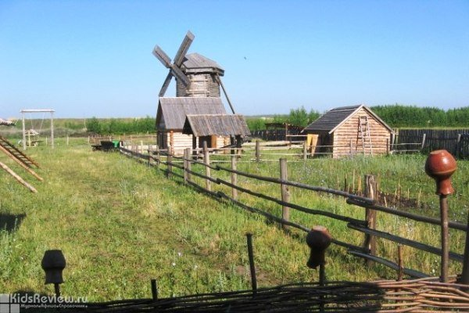
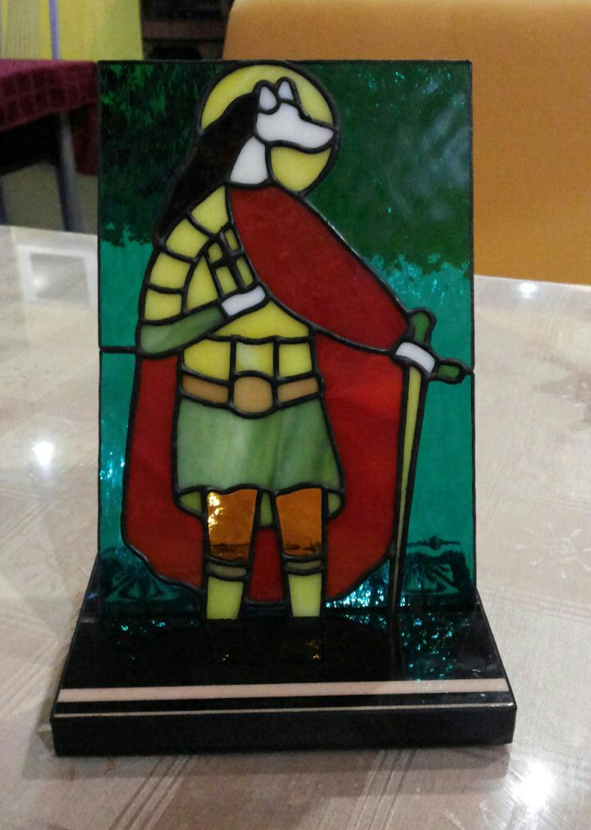
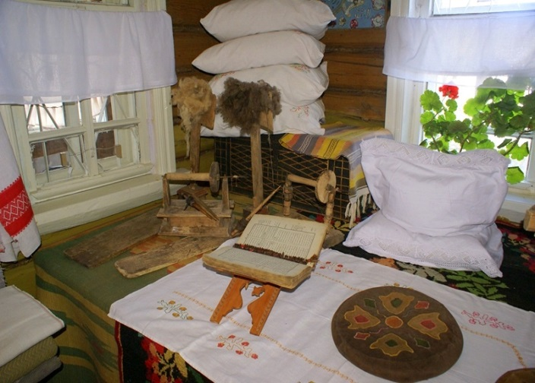
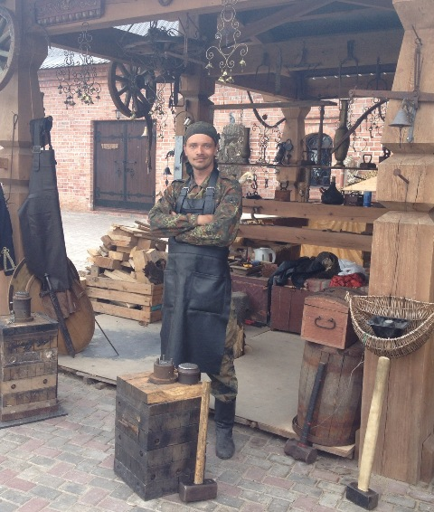
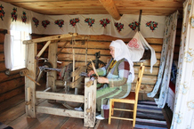
Достоянием зеленодольцев являются 50 памятников истории, 7 – архитектуры, в том числе уникальная Раифская пустынь — памятник XVII века, место пребывания одной из почитаемых святынь — иконы Грузинской Божьей Матери, остров-град Свияжск с более чем 450 летней историей.
Раифский Богородицкий мужской монастырь основан в середине XVП века. Первые упоминания о Раифском монастыре относятся к 1620-1630 годам. В 1674 году по повелению царя Алексея Михайловича ему были отведены леса, пашни и луга, объявленные им заповедными.
В рамках развития туристской инфраструктуры установлена парковочная зона в Частном учреждении «Этнографический музей под открытым небом «Татар авылы» на сумму 900 тыс. руб., а так же получена финансовая поддержка в размере 150 тыс. руб. по линии Министерства труда, занятости и социальной защиты РТ.
В 1 квартале отчетного года проработана маршрутная карта ЗМР, которая была представлена на международной туристской выставке «KITS-2014». На всех объектах проработан презентационный материал: фильмы, буклеты, брошюры. Разработан туристический маршрут «Наследие Каюма Насыри».

Slide 13
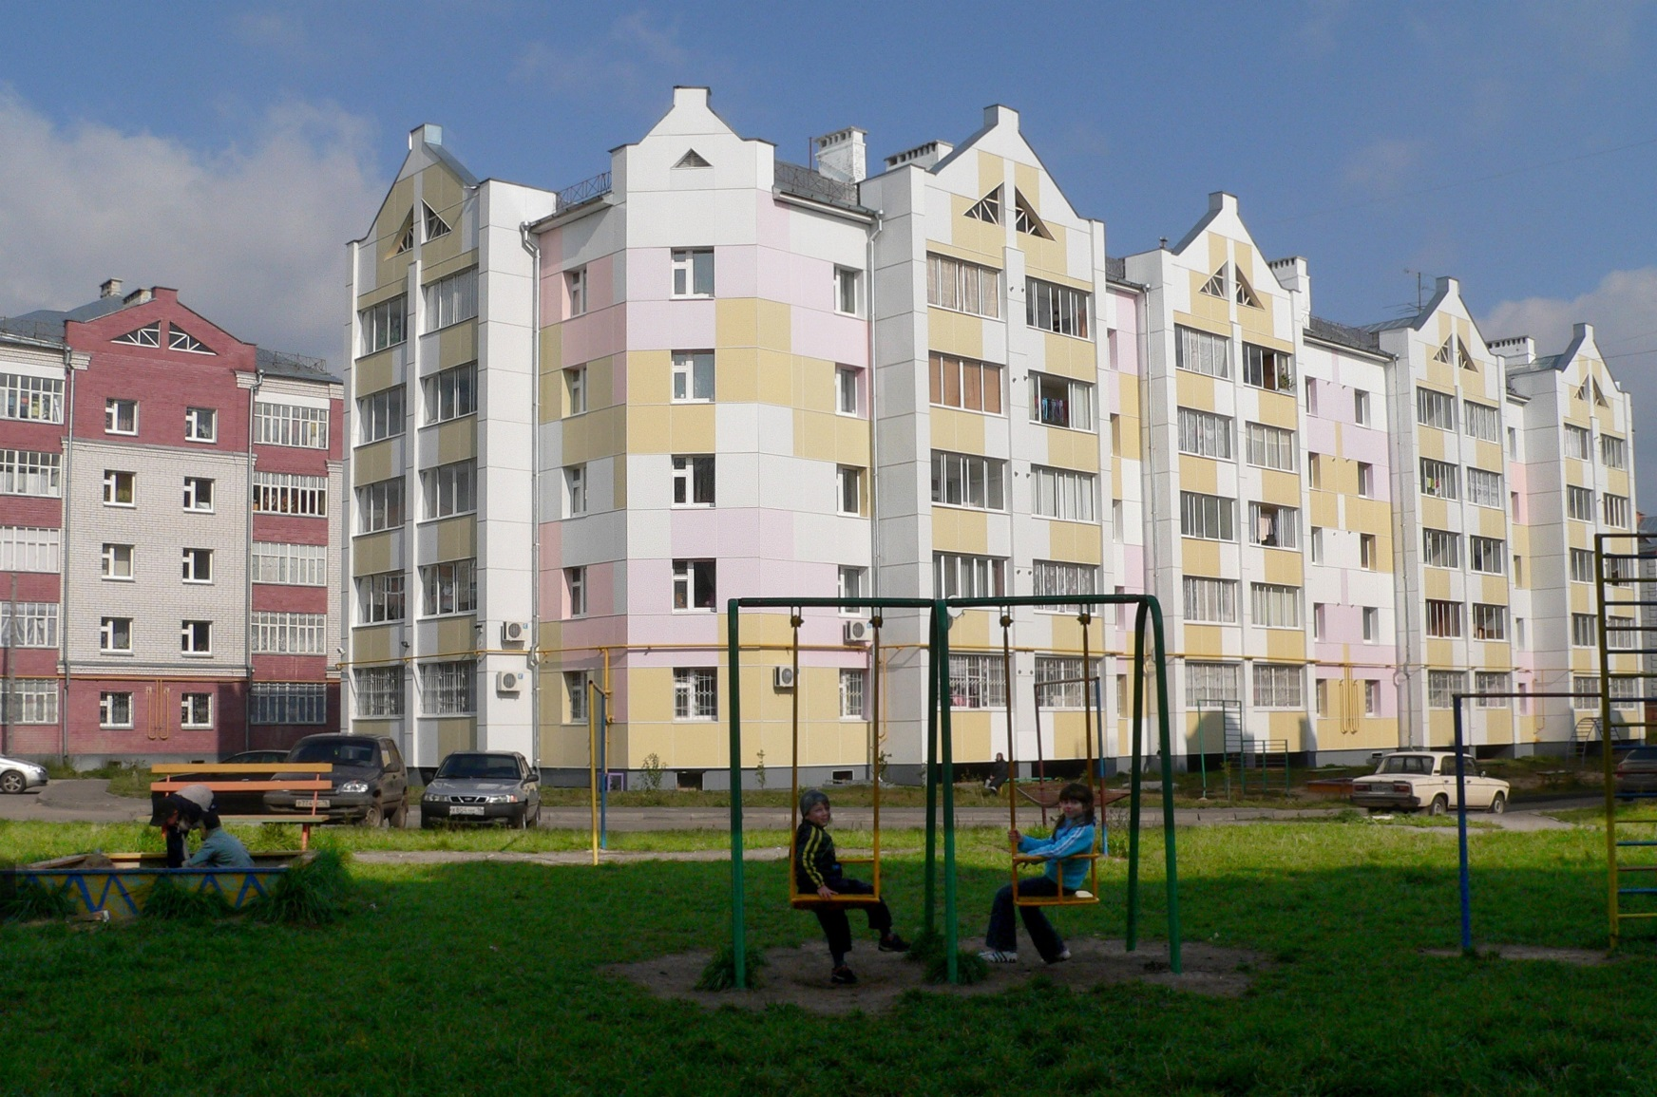
Инфраструктура города.
Жилищное строительство.
За 2014 год объем работ, выполненных собственными силами предприятий и организаций по договорам строительного подряда, составил 5,8 млрд. руб., что на 19,1% выше уровня предыдущего года (по РТ -100%). Предприятиями и организациями всех форм собственности, а также населением за счет собственных средств, введено 130 тыс. 10 кв. метров жилья, из них по программе социальной ипотеки – 15,1 тыс. кв. м, коммерческое строительство – 46,4 тыс. кв. м, индивидуальное строительство – 68,5 тыс. кв. м.
Социальные выплаты (субсидии) на улучшение жилищных условий граждан, проживающих в сельской местности, в том числе молодых семей и молодых специалистов, в рамках реализации федеральной целевой программы «Устойчивое развитие сельских территорий на 2014-2017 годы и на период до 2020 года» в 2014 году составили 42,8 млн. руб. (45 семей), из них 12,8 млн. руб. – бюджет РФ, 29,9 млн. руб. – бюджет РТ:
- на улучшение жилищных условий молодых семей и молодых специалистов в размере 39,1 млн. руб. (42 семьи);
- на улучшение жилищных условий граждан в размере 3,7 млн. руб. (3 семьи).
В 2014 году за счет средств ЗМР был произведен ремонт и строительство социальных объектов на сумму 313,5 млн. руб., за счет средств РТ – 1 125,8 млн. руб. Основные объекты капитального ремонта и строительства приведены в таблице.

Slide 14
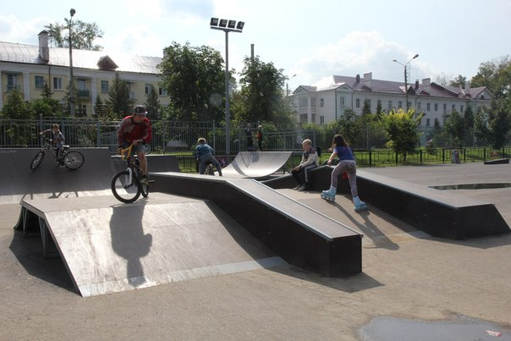
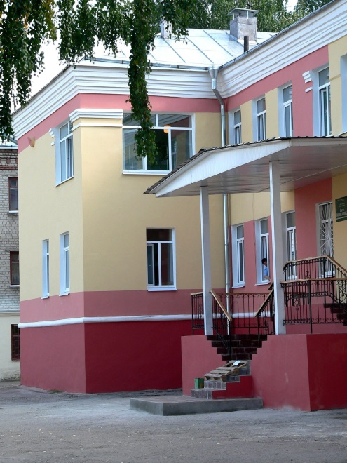
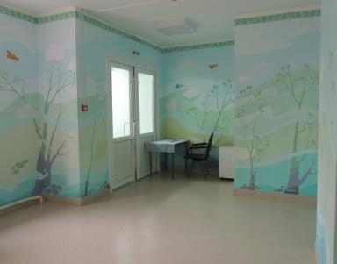
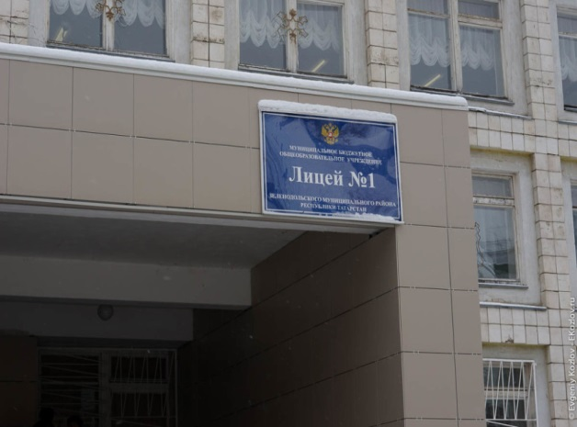
Благоустройство стадиона «Авангард» и строительство двух площадок для экстремальных видов спорта (воркаут, ролики, скейтборд).
Ремонт поликлиники №1 Зеленодольской ЦРБ. Объем финансирования составил 3,9 млн. рублей.
Капитальный ремонт родильного дома
Ремонт 7 школ (ООШ №17, Кургузинская СОШ, Обсерваторская СОШ, ЦДТ, Лицей №14, Лицей №1, Васильевская СОШ №2)

Slide 15
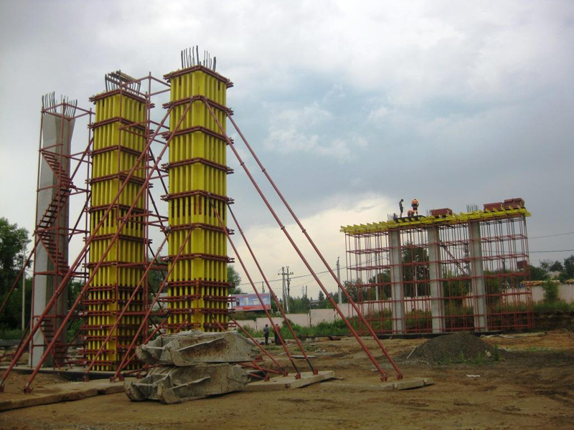
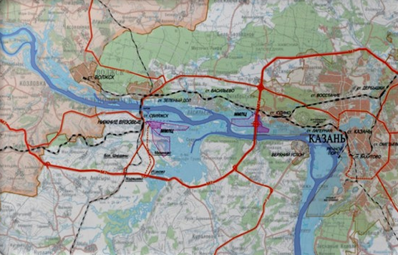
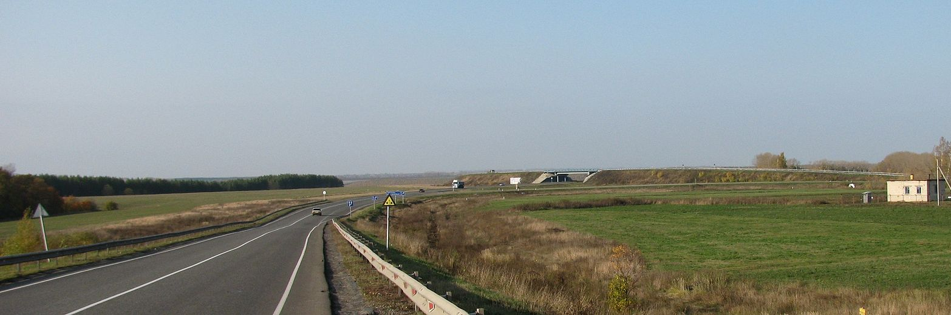
Ремонт и строительство новых дорог
В 2014 году на строительство, капитальный ремонт и содержание автомобильных дорог ЗМР из бюджетов Республики Татарстан и Зеленодольского муниципального района было выделено более 500 млн. руб.
В 2014 году за счет средств муниципального дорожного фонда Зеленодольскому муниципальному району выделено 41,2 млн. рублей. Данные средства были направлены на асфальтирование улиц города Зеленодольска и крупных сельских поселений района. Всего в рамках данной программы было заасфальтировано 23,6 тыс. кв. м.
По Программе дорожных работ, ежегодно разрабатываемой Министерством транспорта и дорожного хозяйства РТ в 2014 году Зеленодольскому муниципальному району на реконструкцию, содержание автомобильных дорог и мостовых сооружений регионального значения выделено 384,5 млн. руб., в рамках которой:
- продолжено строительство путепровода через железную дорогу на 758 км станции Зеленый Дол в г. Зеленодольске выделено 200 млн. руб.;
- проведен капитальный ремонт автомобильной дороги «Казань-Йошкар-Ола»- Васильево стоимостью 20 млн. рублей.
- ремонт автомобильной дороги «Тюрлема – Нурлаты – Бурундуки» (устройство асфальтобетонного покрытия протяженностью 4,0 км) стоимостью 47 млн. руб.

Slide 16
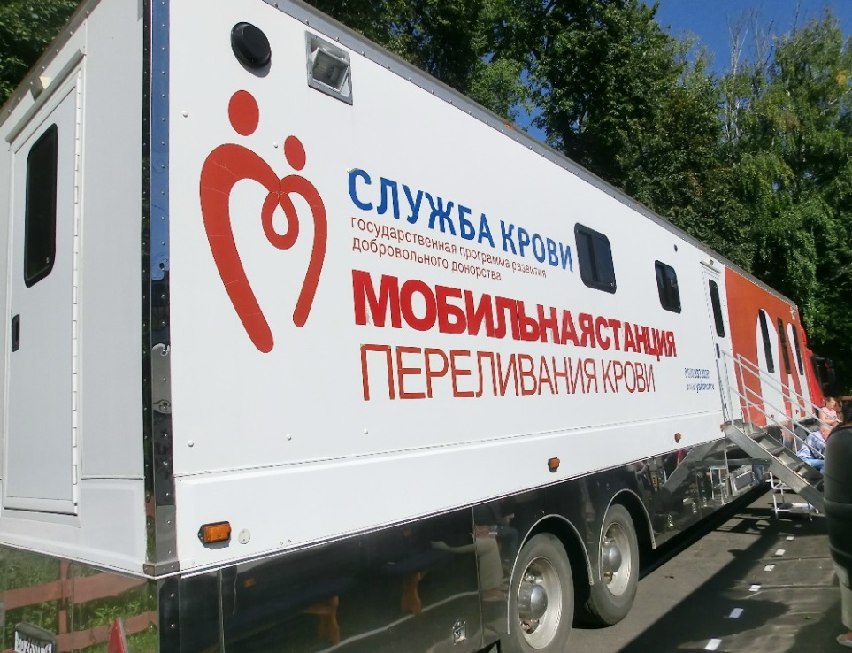
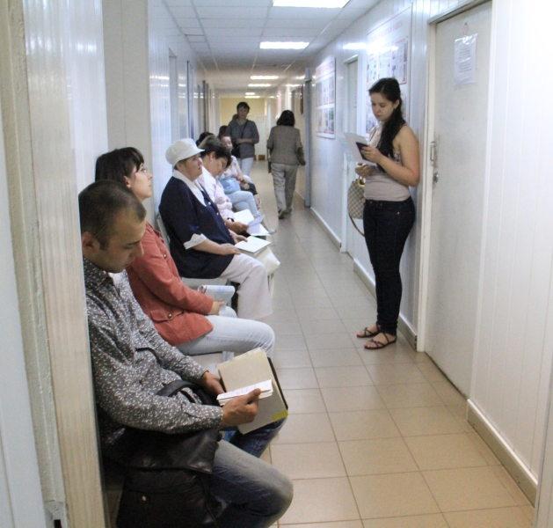
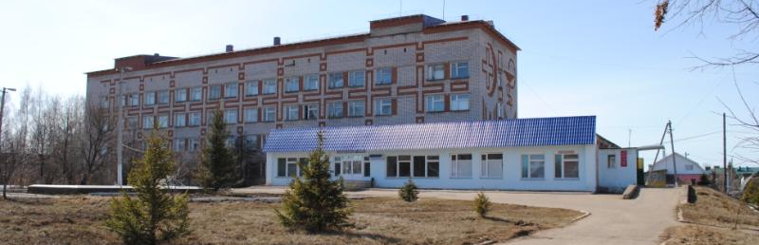
Социальная сфера.
Здравоохранение
В Зеленодольском муниципальном районе медицинскую помощь оказывают государственное автономное учреждение здравоохранения «Зеленодольская центральная районная больница», в состав которой входят пять филиалов со структурными подразделениями:
- филиал «Станция скорой медицинской помощи г. Зеленодольска»;
- филиал «Зеленодольский центр медицинской профилактики»;
- филиал «Васильевская районная больница»;
- филиал «Нурлатская участковая больница»;
- филиал «Нижне-Вязовская амбулатория»;
- 42 фельдшерско-акушерских пункта.
Специализированную медицинскую помощь оказывали три специализированных филиала республиканских учреждений и коммерческие медицинские центры.
Станцией скорой медицинской помощи г. Зеленодольска и отделениями скорой медицинской помощи обслужено 48 300 вызовов (в среднем 130 вызовов в сутки).
В районе 42 ФАПа, которые оказывают медицинскую помощь почти 15000 сельским жителям. Абсолютное число посещений фельдшерами составило 94775 посещения. Население осматривается на глаукому, проводится флюорографическое обследование, цитологические исследования.
В 2014 году проводилась диспансеризация взрослого населения. План охвата диспансеризацией составлял 25 780 человек. Выполнение 93%.
Диспансеризацией детей, находящихся в трудной жизненной ситуации охвачено 317 детей и 162 детей, находящихся в стационарных (специализированных закрытых) учреждениях.

Slide 17
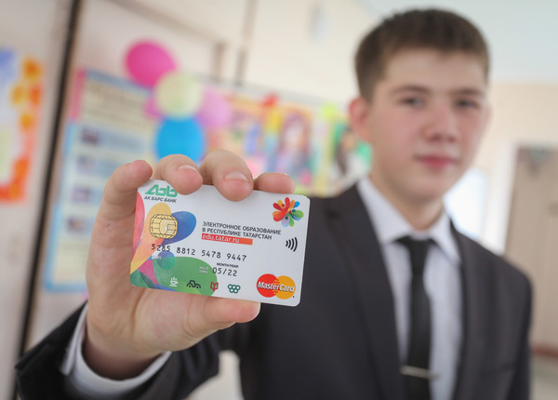
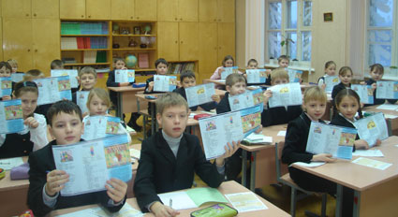
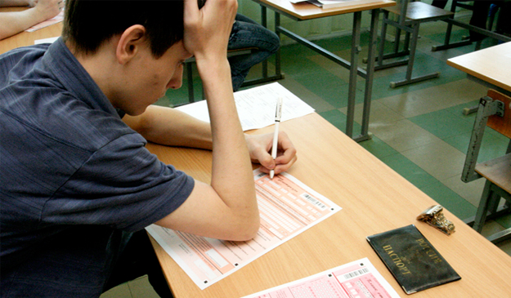
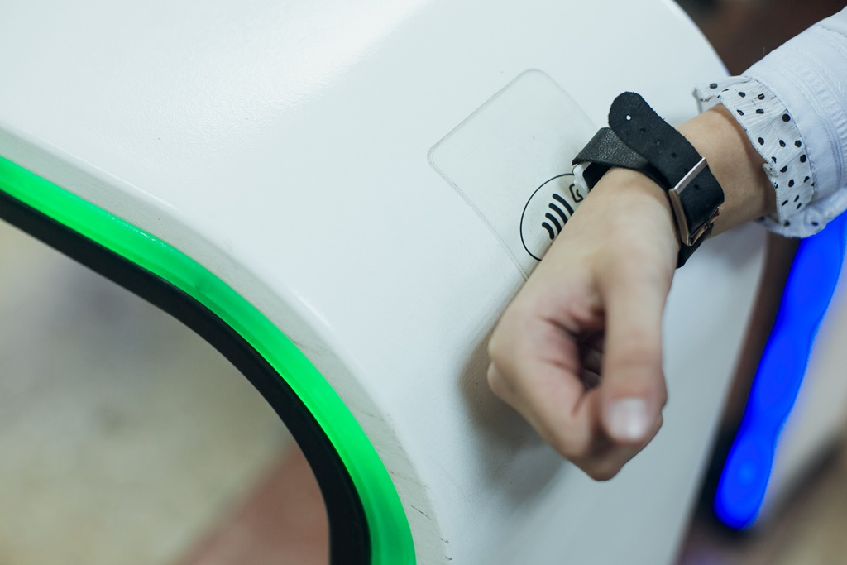
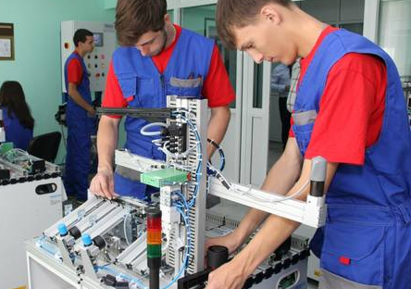
В системе образования ЗМР функционируют 52 дошкольных, 43 дневных общеобразовательных учреждений (из них: 4 гимназии, 5 лицеев, 3 школы с углубленным изучением предметов, кадетская школа-интернат, коррекционная школа 8 вида), 2 вечерних (сменных) общеобразовательных школы), 2 учреждения дополнительного образования. Численность учащихся – 14531 человек, в том числе в городе Зеленодольск - 9129, в поселках городского типа – 2159 (Васильево - 1598, Н.Вязовые – 561), в сельской местности – 3243.
Образование
В соответствии с поручением Президента Республики Татарстан
Р.Н. Минниханова в апреле 2014 года в школах г. Зеленодольск начата работа по реализации пилотного проекта «Карта школьника», направленный на обеспечение школьников предоплаченными банковскими картами для возможности оплаты школьного питания.
Лучшие индивидуальные результаты ЕГЭ (более 80 баллов) показали 117 выпускников (16,52%) (в 2013г. - 145 выпускников (23,42%). Количество стобалльников - 3 выпускника (в 2013г. - 11 человек). Количество учащихся, не преодолевших минимальный порог по математике и русскому языку 1 выпускник (в 2013г. – 6 человек).

Slide 18
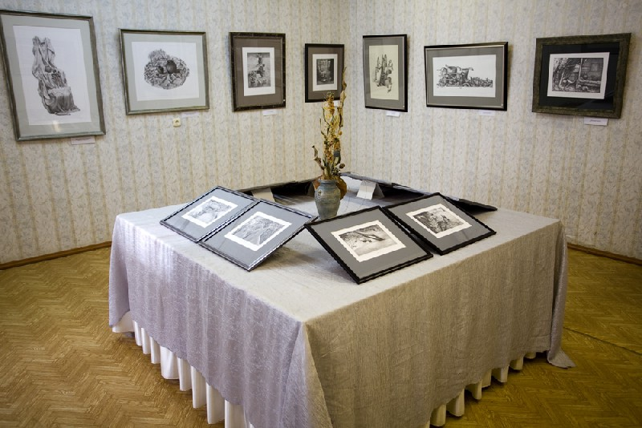
Культура
В 2014 году услуги населению ЗМР в сфере культуры предоставляли 37 учреждений культурно - досугового типа, 46 филиалов - библиотек Зеленодольской ЦБС, 3 учреждения дополнительного образования (включая 5 филиалов), 3 музея, 1 театрально-зрелищное учреждение «Зеленодольский музыкальный театр», 1 художественная галерея, отдел по киновидеообслуживанию.
В 2014 году на базе учреждений культуры проведено 5967 мероприятий – праздники, концерты, акции, конкурсы, спектакли, городские массовые мероприятия, кинопоказы. Этот творческий марафон посетило 756,7 тыс. человек. В ЗМР работает 346 любительских формирований, которые посещают 4652 человека - дети, молодежь, люди среднего и пожилого возраста. 28 коллективов самодеятельного творчества носят почетное звание «народный».
Зеленодольская музыкальная школа является не только учебным заведением, но и культурным центром города. Наличие хорошего концертного зала позволяет проводить концерты классической музыки. В течение 2013-2014 учебного года состоялось порядка 60 концертов.
Музеями ЗМР проведено 324 экскурсии, 184 мероприятия, 34 выставки и экспозиции, которые посетили 13320 посетителей. Доходы от платных услуг музеев составили 304,6 тыс. руб.
В МАУ «Художественной галерея» за отчетный период состоялось 28 выставок, как в выставочном зале, так и за пределами галереи, которые посетили 92,6 тысяч человек, доход от платных услуг составил 368,9 тыс. руб.
Библиотеки ЦБС обслужили более 46 тысяч человек, книговыдача составила около 1,1 млн. экземпляров, посещений - 425 144.

Slide 19
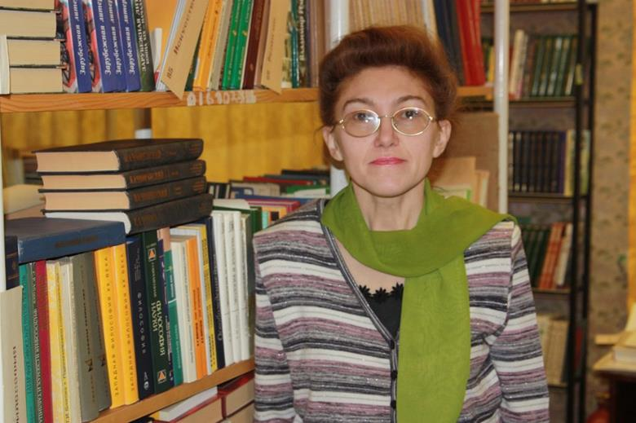
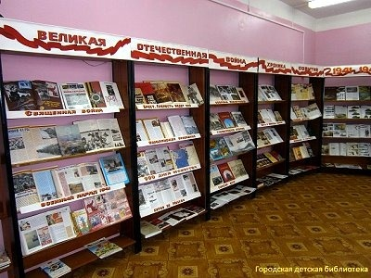


Библиотеки
Музеи
Дома Культуры

Slide 20



Молодёжь и спорт
В Зеленодольском муниципальном районе функционирует 295 спортивных сооружений (137 - в районе, 158 - в городе), из них 2 стадиона, 1 физкультурно-оздоровительный комплекс, 145 плоскостных сооружений (84- в районе, 61 – в городе), 58 спортивных залов, 1 ледовый Дворец спорта, 1 легкоатлетический манеж, 1 лыжная база, 12 стрелковых тиров (6 – в городе, 6 – в районе), 68 нестандартных спортивных встроено-пристроенных залов, 17 хоккейных коробок, 7 плавательных бассейнов (5 – нестандартных).
Общее количество занимающихся физкультурой и спортом в ЗМР составляет более 54 тыс. человек, что составляет 33,68% от общей численности населения ЗМР (цифра превышает показатель индикатора на начало 2014 года на 2,28%).
В образовательных школах Татарстана введен дополнительный третий час занятий физической культурой - «игровой час», на котором учащиеся играют в футбол, волейбол и другие спортивные игры. В целях дальнейшего развития лыжного спорта в ЗМР, было решено образовать своеобразный «кластер». В нем задействованы базы спортивного комплекса «Маяк» и средней образовательной школы №4, на которых будут действовать отделения лыжного спорта «Детско-юношеской спортивной школы №4». Тесная взаимосвязь данных структур послужит толчком для дальнейшего развития лыжного спорта в Зеленодольске.
В ЗМР активно используются существующие спортзалы на базе МБОУ ДОД ДЮСШ для проведения физкультурно-оздоровительной работы с людьми пожилого возраста, ветеранами и инвалидами. В 2014 году около 1,4 тыс. человек с ограниченными возможностями здоровья занимались адаптивной физкультурой и спортом.

Slide 21



Турниры и праздники
Спортивные мероприятия, эстафеты
Физкультурно-оздоровительные мероприятия для людей пожилого возраста

Slide 22



Молодёжная политика
Из наиболее значимых мероприятий для талантливой и одаренной молодежи Зеленодольска, организованных в 2014 году, можно назвать такие мероприятия, как:
- Фестиваль студенческой самодеятельности «Весенняя капель-2014»;
-Зональный этап Открытого республиканского телевизионного молодежного фестиваля эстрадного искусства «СОЗВЕЗДИЕ - ЙОЛДЫЗЛЫК - 2014»;
-возрожденные Открытой Зеленодольской лиги КВН среди школьников, студентов и рабочей молодежи.
Команда КВН «Знакомые лица» приняла участие на Московском открытом фестивале Всероссийской Юниор-Лиги КВН, выиграв звание «Лучшая команда».
Работа с молодежью осуществляется через:
- ВУЗы и ССУЗы: студенты филиалов КАИ, ИЭУП, студенты Зеленодольского механического колледжа и медицинского училища;
- заводы: рабочая молодежь заводов им. Серго, им. Горького, ЗФЗ, ЗМЗ;
- Зеленодольское отделение Аграрного молодежного объединения РТ: сельская молодежь;
- общественные организации «Студенческий Совет ЗМР», ЗСОД «Волга», «Молодая Гвардия», поисковый отряд «Поиск» и т.д.;
- Объединение молодежных клубов «Исток», которое курирует 24 подростковых клуба по всему району.

Slide 23




Инвестиционная привлекательность.
Инвестиции.
Росту объема инвестиций способствовала успешная реализация инвестиционных проектов.
Индустриально-промышленный парк М-7 активно реализует мероприятия по привлечению резидентов и подготовке инфраструктуры. На сегодняшний день размещены производства 14 предприятий.
Технополис «Новая Тура».
Свияжский межрегиональный мультимодальный логистический центр.
Распределительный центр ЗАО «Тандер».

Slide 24




Малый бизнес. Поддержка МСБ
На территории Зеленодольского муниципального района зарегистрировано 4854 субъекта малого предпринимательства, из них 1033 единиц являются экономически активными предприятиями, на которых трудятся 6,5 тыс. человек. Средняя заработная плата на малых предприятиях увеличилась по сравнению с соответствующим периодом прошлого года на 16% и составила 21 106,4 руб. Доля малых предприятий в обороте всех предприятий ЗМР составляет 24,9%.
На налоговом учете состоит 3185 индивидуальных предпринимателя, что на 92 ИП больше, чем в прошлом году.
Сумма налоговых поступлений в местный бюджет от субъектов малого предпринимательства за 2014 год составила 221,6 млн. рублей (темп 91,5%) или 17,3% от всех налоговых поступлений в местный бюджет.
Ведется активная работа в направлении поддержки и развития малого и среднего предпринимательства Республики Татарстан. Расширены формы поддержки субъектов малого и среднего предпринимательства, среди них программы от Министерства экономики РТ:
-Лизинг-Грант (фонд 1 этапа программы 200 млн. руб.);
-Субсидирование затрат на приобретение оборудования 50/50(максимальный размер поддержки 5 млн. руб.);
-Субсидирование процентов по кредитам (планируемый фонд 50 млн. рублей);
-Выдача микрозаймов Фондом финансовой поддержки (получатели - субъекты малого и среднего предпринимательства, занятые в приоритетных отраслях экономики. Максимальная сумма займа- 1 млн. руб. по 10% годовых);
-Выдача поручительств Гарантийного фонда РТ (капитализация фонда составляет более 713 млн. руб.).

Slide 25

Инвестиционные проекты
В районе реализованы проекты, способные создать точки роста для малого и среднего бизнеса: Технопарк М-7, Распределительный центр «Тандер», Свияжский мультимодальный логистический центр, Технополис «Новая Тура».
ООО «Индустриальный парк «М-7» (ребрендинг компании ООО «МХ») с 2012 году активно реализует мероприятия по привлечению резидентов и подготовке инфраструктуры. На сегодняшний день данный проект реализован и приступил к набору новых резидентов. Действующие резиденты индустриального парка (ООО «Волжанин», ООО «МультиПласт», ООО «ТК СТАН», ООО «НПО «Союзантисептик» и ИП Тазетдинов М.Ш.) известны далеко за пределами республики и страны. Они активно развиваются, выполняя работу по запуску дополнительных производственных линий. Ежегодно подписываются контракты и привлекаются резиденты для размещения новых производств. Начиная с 2013 года сотрудничество с компанией-инициатором проекта продолжается в рабочем порядке – оперативная консультация по возникающим вопросам, привлечение резидентов и пр.

Slide 26



Планируемые инвестиционные проекты на 2015 год
ООО «Икар - ЛТД» - расширение существующего производства автокомплектующих для автомобильной промышленности путем создания дополнительных площадей и применения передовых технологий. Планируемые сроки реализации 1 кв. 2015 года- 4 кв.2016 года. Стоимость проекта – 65 млн. руб., количество создаваемых рабочих мест более 120.
ООО «Делфо - Техно» - строительство завода по производству листового флоат стекла высокого светопропускания для автомобильной промышленности. Планируемые сроки реализации – 1 кв. 2016 – 4 кв. 2018 года. Стоимость проекта – 3500 млн. руб., количество создаваемых рабочих мест более 260.
Нурлатский керамзитный завод: - строительство завода по выпуску керамзитового гравия (экологически-чистых продуктов) с использованием современных зарубежных технологий. Планируемые сроки реализации – 2014 – 2016 года. Стоимость проекта – 35 млн. руб., количество создаваемых рабочих мест более 60.
Логистический центр в п.Новониколаевский (X5 Retail Group) – строительство транспортно-распределительного центра для X5 Retail Group. Планируемые сроки реализации – 2015 –2016 гг. Стоимость проекта – более 3,5 млрд. руб.
Комбикормовый завод ООО «Электрол-Б» - строительство комбикормового завода на территории ЗМР. Планируемые сроки реализации – 2 кв. 2015 – 4 кв. 2016 гг. Стоимость проекта – 70 млн. руб., количество создаваемых рабочих мест более 35.
Строительство складских помещений ООО «С компани» - строительство складских помещений по адресу г. Зеленодольск, ул. Футбольная для хранения большого объема строительных материалов. Планируемые сроки реализации проекта 2015 – 2017 гг. Стоимость проекта – 25 млн. руб., количество создаваемых рабочих мест 80.
Строительство завода ООО «ГранТехСтрой» - строительство завода по производству неавтоклавного газобетона. Планируемые сроки реализации проекта 2015 – 2020 гг. Стоимость проекта 60 млн. руб., количество создаваемых рабочих мест 15..
Реализация планируемых проектов будет способствовать созданию новых рабочих мест, увеличению обязательных налоговых отчислений в бюджеты всех уровней, развитию территорий.

Slide 27


Инфраструктура для реализации инвестиционных проектов
Зеленодольский муниципальный район - один из наиболее динамично-развивающихся и инвестиционно-привлекательных регионов Республики Татарстан, который занимает уникальное транспортное географическое положение на северо-западе Республики и фактически является «воротами» Татарстана. По его территории проходят магистральные железнодорожные и водные пути, автомобильные дороги, обеспечивающие перевозки грузов и пассажиров во всех направлениях, мост через р. Волга и паромная переправа. Зеленодольск так же является крупным индустриально-промышленным центром. Промышленность в нашем регионе была и остается главной бюджетообразующей отраслью, где трудится 30 % нашего экономического активного населения.
Зеленодольский муниципальный район обладает большим запасом электроэнергии, полезных ископаемых и рабочей силы. Район экологически чистый, богат природными ресурсами и обладает выгодным географическим положением. Именно эти преимущества помогут создать промышленные площадки и наладить выгодное производство.

Slide 28





Slide 29

Стратегия социально-экономического развития Зеленодольского муниципального района до 2020 года.
Целью Стратегии развития Зеленодольского муниципального района на период до 2020 года является повышение качества жизни населения на основе эффективной реализации конкурентного потенциала и модернизации структуры экономики, обеспечивающих самодостаточность бюджета и интенсивную динамику социально-экономического развития муниципального района. Объём инвестиций в основной капитал в 2009 году увеличился на 15,6% и составил 3123 млн. руб. На начало 2011 года объем инвестиций оценивается на уровне 2128,8 млн. руб. из них по направлениям:
на жилищное строительство – 960 млн. руб.,
на коммунальное хозяйство – 120 млн. руб.,
на социально-культурную сферу – 109 млн. руб.
Привлечение инвестиций в экономику Зеленодольского муниципального района осуществляется за счет собственных средств предприятий и организаций, кредитов банков, поступлений средств из бюджетов Российской Федерации и Республики Татарстан. На сегодняшний день главным источником инвестиций в основной капитал у предприятий остаются собственные средства - амортизационные отчисления и прибыль - 72% от общих инвестиций. Доля привлеченных средств (кредитов банков, средств бюджета) на начало 2011 года составляет 28% от общих привлеченных инвестиций.
В структуре инвестиций в основной капитал по отраслям экономики наибольший удельный вес составляет промышленность – более 20%. Более 60% инвестиций, привлеченных в реальный сектор экономики, приходится на крупные бюджетообразующие предприятия.
Объем инвестиций в основной капитал на душу населения в среднем по РТ и по муниципальным образованиям, с преимущественно развитым промышленным производством, тыс. рублей.

Slide 30


Прогноз социально-экономического развития
Зеленодольского муниципального района до 2020 года
Прогноз объема ВТП Зеленодольского муниципального района до 2020 года
(сценарий 1 – инерционный, сценарий 2 – инновационный)
Прогноз инвестиций в основной капитал Зеленодольского муниципального района до 2020 года
(сценарий 1 – инерционный, сценарий 2 – инновационный

Slide 31

Стратегические точки роста Зеленодольского муниципального района

